Slide 1

小马过河

Slide 2




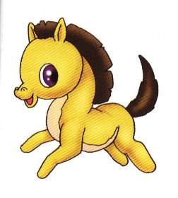
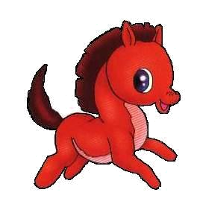
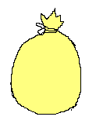
妈妈，我已经长大了，也应学着帮你干活了，我会送去，您放心吧！
小马，妈妈今天不舒服，不能给张爷爷去送面了，好孩子你能帮妈妈去送面吗？

Slide 3
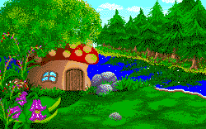
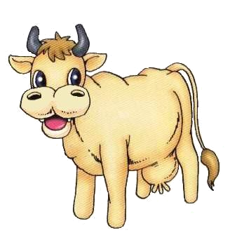
牛爷爷，我要到河对
面去，可这条河那么宽，它是深还是浅，我能
过去吗？
这条河虽然很宽，但
它的水很浅，最深的地方才到我的小腿，你可以
放心的过河去。

Slide 4
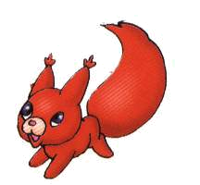
小松鼠你别难过，谢谢你告诉了我，让我好好想想。再见！
你看，这条河，又宽又大，水可深呢，前天，
我们的一个小伙伴、一不小心掉到河里被水淹死了。

Slide 5

我遇到一条大河，我不知是
深还是浅，问牛爷爷，他说水很浅，可小松鼠又跑耒说水很深，千万不能过。我不知该怎么办
好，只好回来问您了。
孩子，遇事要动脑子多想想。自己亲自去做一做，你就会真正知道是深还是浅了……。

Slide 6
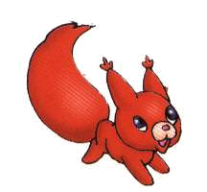
小松鼠，我想试一试，你那么小，我这么高，也许我可以过去呀，谢谢你的关心，再见！
小松鼠，我想试一试，你那么小，我这么高，也许我可以过去呀，谢谢你的关心，再见！
小马小马，你不要命啦！

